Slide 1


Máster en Big Data & Cloud | VII Edición
Pyspark
Ignacio Reyes Vázquez

Slide 2
1. Estructuras de datos de Apache Spark: RDD

Slide 3



Resilient Distributed Datasets (RDD)
RDD son las siglas de Resilient Distributed Datasets (conjuntos de datos distribuidos y resilientes). Un RDD es una colección de datos repartida entre varias máquinas del clúster y que, además, es inmutable.
Hay tres características fundamentales asociadas a un RDD:
Particiones (con cierta información de localidad).
Función de cálculo: Partición => Iterador[T].
Dependencias.

Slide 4
¿Por qué se llaman RDD?
Resilient (Resiliencia): conserva una lista de dependencias que indica a Spark cómo fue generado. Gracias a esta información, Spark puede volver a crear el RDD cuando sea necesario y repetir las operaciones que lo formaron (linaje).
Distributed (Distribuidas): las particiones proporcionan a Spark la capacidad de dividir el trabajo para paralelizar el cálculo en particiones entre ejecutores. La información de localidad reduce la cantidad de datos transmitidos a través de la red.
Datasets: porque contiene datos.
CREACIÓN
TRANSFORMACIÓN
TRES TIPOS DE OPERACIONES
ACCIÓN

Slide 5
Tipos de Operaciones con Spark
Creación: Hay tres formas diferentes de crear una RDD
Fuente externa: archivo o fuentes de datos externas (kafka, bases de datos, etc.) →
from pyspark.sql import SparkSession
spark = (SparkSession.builder.appName("create RDD").getOrCreate())
dataRDD = spark.sparkContext().textFile("data.txt")
2. Desde una estructura interna → data = [1, 2, 3, 4, 5]
distirbuitedData = sc.parallelize(data)
3. Desde otro RDD, ya que los RDD son inmutables, cada transformación sobre un RDD produce otro → newRDD = dataRDD.map(lambda s: (s, 1))

Slide 6
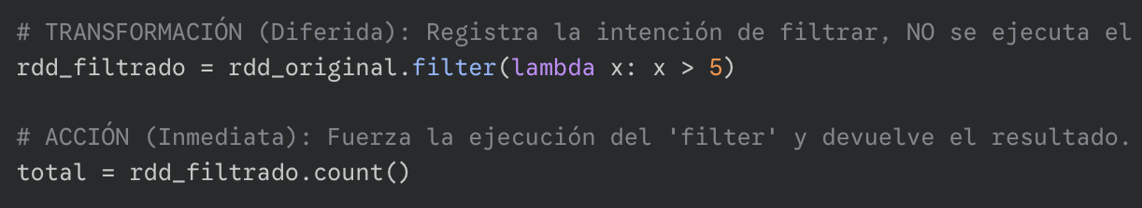
Tipos de Operaciones con Spark
Las Transformaciones son operaciones diferidas (Lazy) que crean un nuevo RDD. Solo registran la intención de la operación (el linaje) para permitir que Spark optimice el plan de ejecución completo, sin calcular nada inmediatamente.
Las Acciones son la operación final que fuerza la ejecución de todas las transformaciones registradas. Devuelven un resultado concreto al driver o lo escriben en un sistema de almacenamiento.

Slide 7
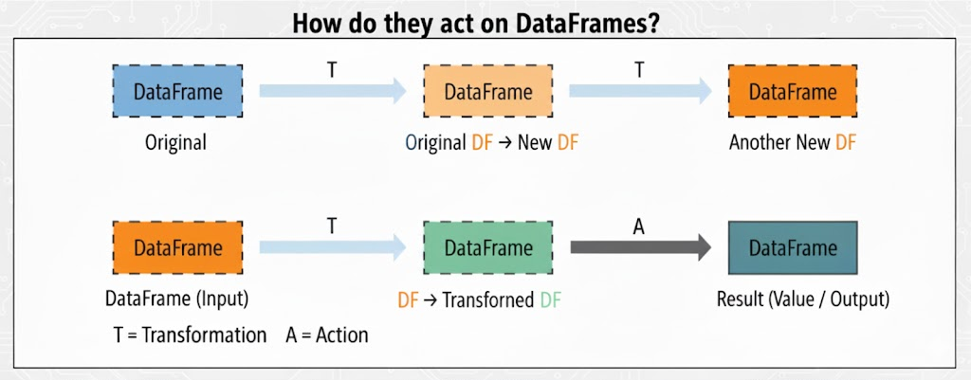
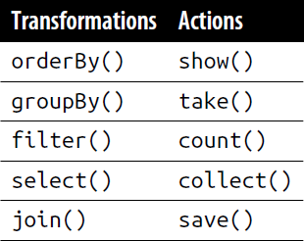
Transformaciones vs Acciones
Una Acción es el 'Botón de Inicio' que obliga a Spark a ejecutar la evaluación de todas las Transformaciones registradas previamente en el linaje.
Cada Transformación crea siempre un DataFrame totalmente nuevo (Inmutabilidad), asegurando que el DataFrame original permanezca intacto y permitiendo la recuperación de datos en caso de fallos.

Slide 8
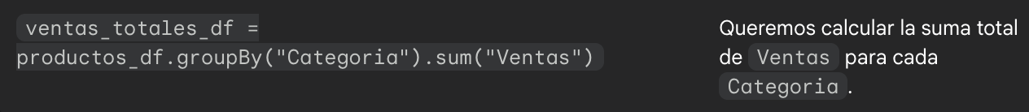
Tipos de Transformaciones
Una transformación es narrow (estrecha) cuando la información necesaria para calcular una nueva partición se encuentra completamente en una única partición de entrada del RDD o DataFrame padre. Ej: .filter(), .select(), .map()
Una transformación es wide (amplia) cuando la información necesaria para calcular una única partición de salida proviene de varias (o todas) las particiones de entrada (genera un SHUFFLE). Ej: .groupBy(), .orderBy(), .join()
Partición | Categoría | Ventas
P1 | Electrónica, Ropa | 100, 50
P2 | Ropa, Electrónica | 30, 80
P3 | Alimentos, Alimentos | 20, 10

Slide 9

Limitaciones de las RDDs
La función de cálculo y el tipo de datos son opacos para Spark, por lo que:
Spark no puede optimizar la expresión ni utilizar técnicas de compresión de datos al serializar los objetos (Iterator[T]), lo que impacta el rendimiento.
La sintaxis de las funciones (lambda) suele ser críptica y difícil de leer, variando mucho según el lenguaje (Python, Scala).
¿Spark tiene alguna opción para superar estas limitaciones?

Slide 10
2. Spark SQL: DataFrame API

Slide 11

Spark SQL
Añadiendo Estructura: Se superó la opacidad de los RDDs al introducir estructura (esquemas) a los datos, dando origen a las API de alto nivel: DataFrame y Dataset.
Motor Central: Spark SQL se convirtió en el motor fundamental de Spark (introducido en la v1.3), soportando tanto consultas SQL como estas nuevas API estructuradas.
Optimizador Catalyst: Este componente clave analiza, planifica y optimiza las consultas estructuradas, eliminando la pérdida de rendimiento que ocurría con el código opaco.
Proyecto Tungsten: Se enfocó en la eficiencia a nivel de hardware, mejorando la serialización de datos y la gestión de memoria para acelerar la transferencia de datos entre workers.

Slide 12
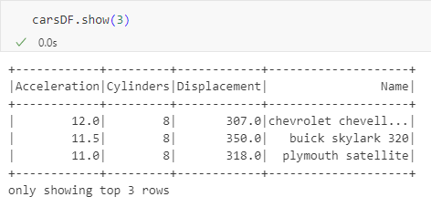
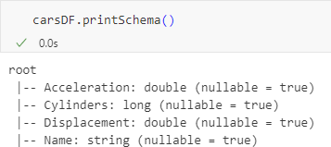
DataFrame API
Inspirado en los pandas DataFrames en cuanto a estructura, formato y algunas operaciones específicas (permite el uso de Python, Scala, R o Java).
Son como tablas distribuidas en memoria con columnas y esquemas con nombre, donde cada columna tiene un tipo de datos específico.
A simple vista, un Spark DataFrame es como una tabla.

Slide 13
Diferencia entre el uso de RDDs y DFs
from pyspark.sql import SparkSession from pyspark.sql.functions import avg
spark = (SparkSession
.builder
.appName("AuthorsAges")
.getOrCreate())
data_df = spark.createDataFrame([ ("Brooke", 20), ("Denny", 31),
("Jules", 30), ("TD", 35),
("Brooke", 25)], ["name", "age"])
dataRDD = sc.parallelize([ ("Brooke", 20), ("Denny", 31),
("Jules", 30), ("TD", 35),
("Brooke", 25)])
agesRDD = (dataRDD
.map(lambda x: (x[0], (x[1], 1)))
.reduceByKey(lambda x, y: (x[0] + y[0], x[1] + y[1]))
.map(lambda x: (x[0], x[1][0]/x[1][1])))
avg_df = (data_df
.groupBy("name")
.agg(avg("age")))
SCHEMA

Slide 14
Estructura común en el uso de APIs
PYSPARK
SPARK SCALA
from pyspark.sql import SparkSession from pyspark.sql.functions import avg
spark = (SparkSession
.builder
.appName("AuthorsAges")
.getOrCreate())
data_df = spark.createDataFrame([ ("Brooke", 20), ("Denny", 31),
("Jules", 30), ("TD", 35),
("Brooke", 25)], ["name", "age"])
avg_df = (data_df
.groupBy("name")
.agg(avg("age")))
import org.apache.spark.sql.functions.avg import org.apache.spark.sql.SparkSession
val spark = SparkSession
.builder
.appName("AuthorsAges")
.getOrCreate()
val dataDF = spark.createDataFrame(Seq( ("Brooke", 25), ("Denny", 31),
("Jules", 30), ("TD", 35),
("Brooke", 25))).toDF("name", "age")
val avgDF = dataDF
.groupBy("name")
.agg(avg("age"))

Slide 15
Tipos de datos soportados por Pyspark
Tipo de Dato Spark | Equivalente en Python | Clase API para Instanciar | Categoría
StringType | str | DataTypes.StringType | Básico
IntegerType | int | DataTypes.IntegerType | Básico
LongType | int | DataTypes.LongType | Básico
DoubleType | float | DataTypes.DoubleType | Básico
BooleanType | bool | DataTypes.BooleanType | Básico
DateType | datetime.date | DateType() | Estructurado
TimestampType | datetime.datetime | TimestampType() | Estructurado
ArrayType | list, tuple o array | ArrayType(dataType, [nullable]) | Estructurado
MapType | dict | MapType(keyType, valueType, [nullable]) | Estructurado
StructType | List o tuple | StructType([fields]) | Estructurado

Slide 16
DataFrame Schema
Spark te permite definir un esquema de dos maneras:
Definirlo mediante programación utilizando la API Spark DataFrame
from pyspark.sql.types import *
schema = StructType([
StructField("author", StringType(), False), StructField("title", StringType(), False), StructField("pages", IntegerType(), False)])
Utilizar una cadena de lenguaje de definición de datos (DDL), utilizada en SQL
schema = "author STRING, title STRING, pages INT"
books_df = spark.createDataFrame(data, schema=schema)
Spark es capaz de inferir un esquema cuando estás leyendo por ejemplo un csv, pero no es recomendado
Al guardar el archivo, el esquema también es guardado

Slide 17
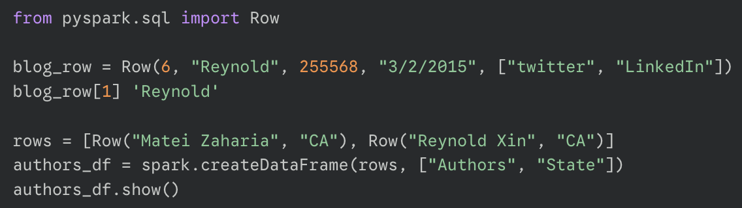
Objetos Row
Una fila en Spark es un objeto Row genérico que contiene una o más columnas.
Cada columna puede ser del mismo tipo de datos o pueden tener tipos diferentes (entero, cadena, mapa, matriz, etc.).
Puede instanciar una fila en cada uno de los lenguajes compatibles con Spark y acceder a sus campos mediante un índice que comienza en 0.
Los objetos Row se pueden utilizar para crear DataFrames si los necesita para una interactividad y exploración rápidas (normalmente usaremos .parquet, .csv …)

Slide 18
3. Operaciones con Dataframes

Slide 19
Leer y Escribir
# Leer
accountDF = (spark.read.option("header", True).option("inferSchema", True)
.csv("path_value"))
accountDF = (spark.read.option("header", True).option("inferSchema", True)
.format("csv").load ("path_value"))
# Escribir
accountDF.write.csv("path_value"))
accountDF.write.format("csv").save("path_value")
# Podemos guardarlo en formato tabla para posteriormente utilizar queries para consultarla
accountDF.write.format("parquet").saveAsTable("table_name")

Slide 20
Proyecciones y Filtros
# Proyecciones = select() -> afecta a las COLUMNAS newDF = accountDF.select("col_name 1", "col_name 2")
# drop() es el opuesto del select() -> las columnas pasadas como argumento se eliminan
newDF = accountDF.drop("col_name")
# Filtros = filter() o where() -> afecta a FILAS newDF = accountDF.filter(col("col_name") > 800)
newDF = accountDF.filter((col("col_name") > 800) & (col("col_name") < 900)) newDF = accountDF.where(col("col_name") > 800)

Slide 21
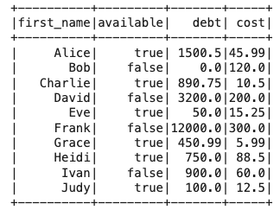
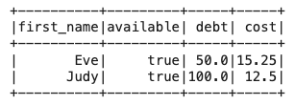
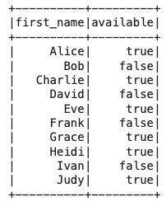
Ejemplo de Proyecciones y Filtros
accountDF3 = accountDF.filter((accountDF["available"]) & (accountDF["debt"] < 300))
accountDF3.show()
accountDF.show()
accountDF2 = accountDF.select("first_name", "available") accountDF2.show()

Slide 22
Renombrar y Añadir Columnas
# Renombrar Columnas
newDF = accountDF.withColumnRenamed("existing_col", "new_name")
# Añadir Columnas
newDF = accountDF.withColumn("new_col_name", col("existing_col"))
# Podemos hacer operaciones con más de una columna a la vez
newDF = accountDF.withColumn("new_col_name ", col("col_name1")-col("col_name2"))
# Podemos también establecer el valor constante con lit() a una columna
newDF = accountDF.withColumn("new_col_name", lit("value"))

Slide 23
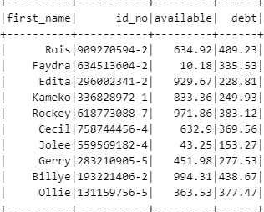
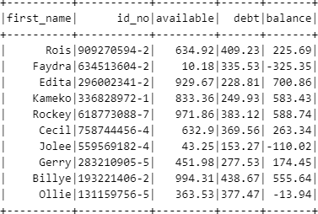
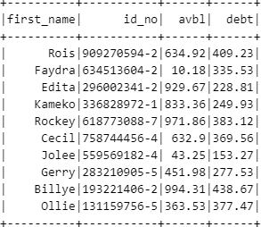
Ejemplo de Renombrar y Añadir Columnas
accountDF4 = accountDF.withColumnRenamed("available", "avbl") accountDF4.show()
accountDF.show()
accountDF5 = accountDF.withColumn("balance", round(col("available")-col("debt"), 2))
accountDF5.show()

Slide 24

EJERCICIOS
01.DataFramesSpark
02.ExpressionsSpark

Slide 25
Agregaciones
Este tipo de transformaciones afectarán tanto a las columnas como a las filas.
Casi todas estas transformaciones implican un SHUFFLE (transformaciones WIDE).
Podemos distinguir dos «pasos»: los CRITERIOS de agregación y la OPERACIÓN de agregación.
newDF = productDF.groupBy("category").agg(sum("kg"))
Por lo tanto, en este caso, obtendremos un registro por cada categoría de producto diferente, por lo que esta es la «regla/criterio» con la que estamos agrupando.
Por otro lado, para cada uno de estos registros tendremos la suma de los valores de la columna kg para todos los registros que tengan la misma categoría.
CRITERIO
OPERACIÓN

Slide 26
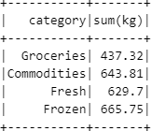
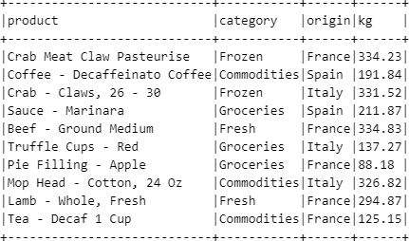
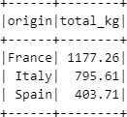
Ejemplo de Agregaciones
productDF.show()
productDF2 = (productDF
.groupBy("category")
.agg(sum("kg")))
productDF2.show()
productDF3 = (productDF
.groupBy("origin")
.agg(sum("kg").alias("total_kg")))
productDF3.show()

Slide 27
groupBy en Agregaciones
Las transformaciones de agrupación (como .groupBy()) requieren una función de agregación (.sum(), .avg(), .count()) inmediatamente después para colapsar las filas en un único valor.
Las transformaciones de reordenación o combinación (como .orderBy() o .join()) son amplias porque fuerzan un Shuffle para mover datos, pero su resultado ya es un nuevo DataFrame (reorganizado o unido) sin necesidad de colapsar filas.
newDF = productDF.groupBy("category").avg("kg")

Slide 28
Joins
Otra operación común con DataFrames es unir dos de ellos.
Como resultado, obtendremos un nuevo DF con la información de ambos DF originales.
Para realizar esta operación, debemos proporcionar una condición de unión, que será una (o más) igualdad entre dos columnas, una de cada uno de los DF.
joined_df = employee_df.join(orders_df, col('col_name') == col('col_name'), 'inner')
DF1
DF2
columna del DF1 columna del DF2
CONDICIÓN TIPO DE JOIN

Slide 29
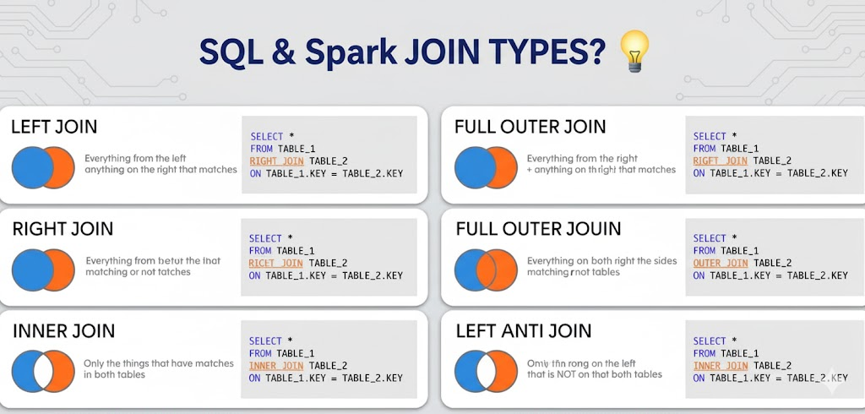
Tipos de Join

Slide 30
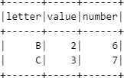
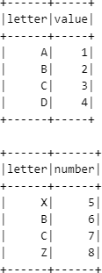
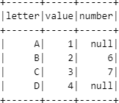
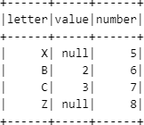
Ejemplo de Joins
joined_df1 = df1.join(df2, 'letter', 'inner')
joined_df1.show()
joined_df2 = df1.join(df2, 'letter', 'left')
joined_df2.show()
joined_df3 = df1.join(df2, 'letter', 'right') joined_df3.show()

Slide 31
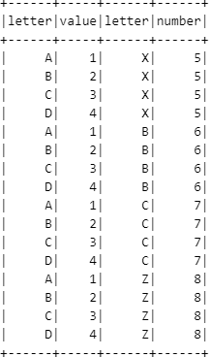
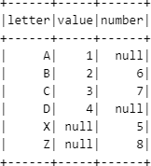
Ejemplo de Joins
joined_df4 = df1.crossJoin(df2) joined_df4.show()
joined_df5 = df1.join(df2, 'letter', 'outer') joined_df5.show()

Slide 32
EJERCICIOS II
03.AggregationsSpark
04.JoinsSpark

Slide 33
4. Transformaciones Avanzadas

Slide 34
Creación de Ventanas
Permiten realizar cálculos complejos (rankings, promedios móviles, sumas acumuladas) sobre un conjunto de filas relacionadas.
A diferencia de groupBy(), mantienen todas las filas originales en el DataFrame; solo añaden una nueva columna con el resultado.
Definición Clave: Se definen con Window.partitionBy() (la agrupación donde el cálculo se reinicia) y orderBy() (el criterio de ordenación dentro de esa agrupación).
windowDF = df.withColumn("ranking", row_number().over(Window.partitionBy("Category").orderBy(col("Sales").desc())))
Aquí, se crea un ranking de ventas, pero el ranking se reinicia cada vez que cambia el valor de la columna "Category"

Slide 35
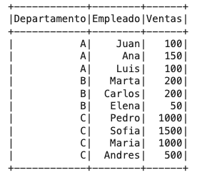
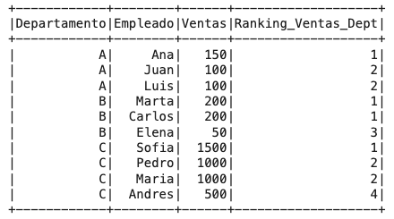
Ejemplo de Ventanas
df_ejemplo
df_resultado
ventana_ranking= Window.partitionBy("Departamento").orderBy(col("Ventas").desc())
df_resultado = df_ejemplo.withColumn("Ranking_Ventas_Dept",rank().over(ventana_ranking))
df_resultado.orderBy("Departamento", col("Ventas").desc()).show()

Slide 36
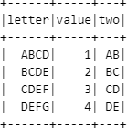
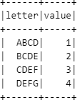
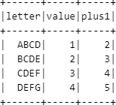
Creación de UDFs
En spark también se nos permite generar nuestras propias funciones
twoChar = udf(lambda s: s[:2])
twoDF = df.withColumn("two", twoChar(col("letter")))
twoDF.show()
from pyspark.sql.types import IntegerType @udf(returnType=IntegerType())
def add_one(x):
if x is not None: return x + 1
plus1DF = df.withColumn("plus1", add_one(col("value")))
plus1DF.show()
Sin embargo, siempre que sea posible, es preferible utilizar las transformaciones integradas de Spark, especialmente cuando se trabaja con Python.
twoDF
df
plus1DF

Slide 37
EJERCICIOS III
05.WindowsAndUDFsSpark

Slide 38
5. DataSet API

Slide 39
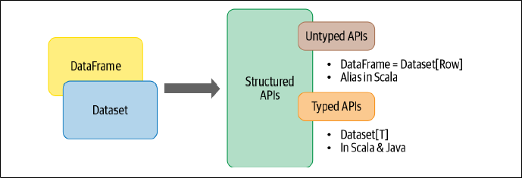
DataSet API
Un dataset es una colección de objetos JVM fuertemente tipados en Scala o una clase en Java y sólo tienen sentido en estos lenguajes de programación.
En cambio, en Python y R solo se utilizan DataFrames, ya que estos lenguajes son dinámicamente tipados: los tipos de datos se determinan en tiempo de ejecución, no en compilación. Por ello, los Datasets no tienen sentido en estos lenguajes.
Por último, en Scala, un DataFrame puede considerarse simplemente como un Dataset de filas, es decir, un Dataset[Row], donde cada fila es un objeto genérico sin un tipo definido más allá de su estructura interna.

Slide 40


Creando DataSets
Al crear un dataset en Scala, la forma más sencilla de especificar el esquema de este, es utilizar una case class, por su parte en Java, se utilizan clases JavaBean.
En este ejemplo, recibimos un .json de un dispositivo IoT con los siguientes datos y generamos la case class correspondiente especificando su esquema.
Por último podemos de esta forma generar el dataset infiriendo el esquema que hemos generado previamente
val ds = spark.read .json("/path/example.json").as[DeviceIoTData]

Slide 41
Transformaciones y Acciones con DataSets
Cabe destacar que, mientras que con DataFrames se expresan las condiciones filter() como operaciones DSL similares a SQL qué son independientes del lenguaje, con Datasets utilizamos expresiones nativas del lenguaje como código Scala o Java.
// Scala
val filterTempDS = ds.filter({d => {d.temp > 30 && d.humidity > 70})
val total = ds.count()
val primero = ds.first()

Slide 42
